Slide 1



HACKATHON

Slide 2
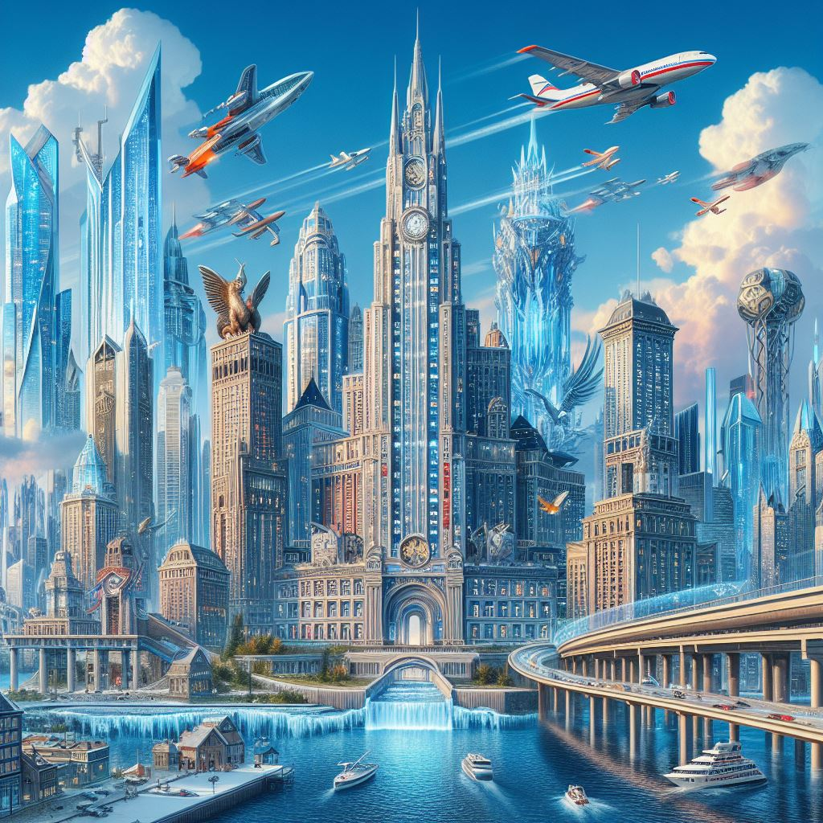
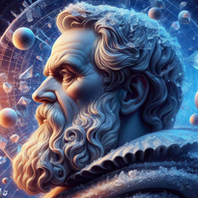
Welcome to...
SaltEurope
Alla conquista di Europa, la prima colonia umana. Dal Sale al Ghiaccio, ringraziando Galileo, un’opportunità da cogliere e sfruttare al massimo.
Created by
Manuel, Bruno, Edoardo, Anita

Slide 3
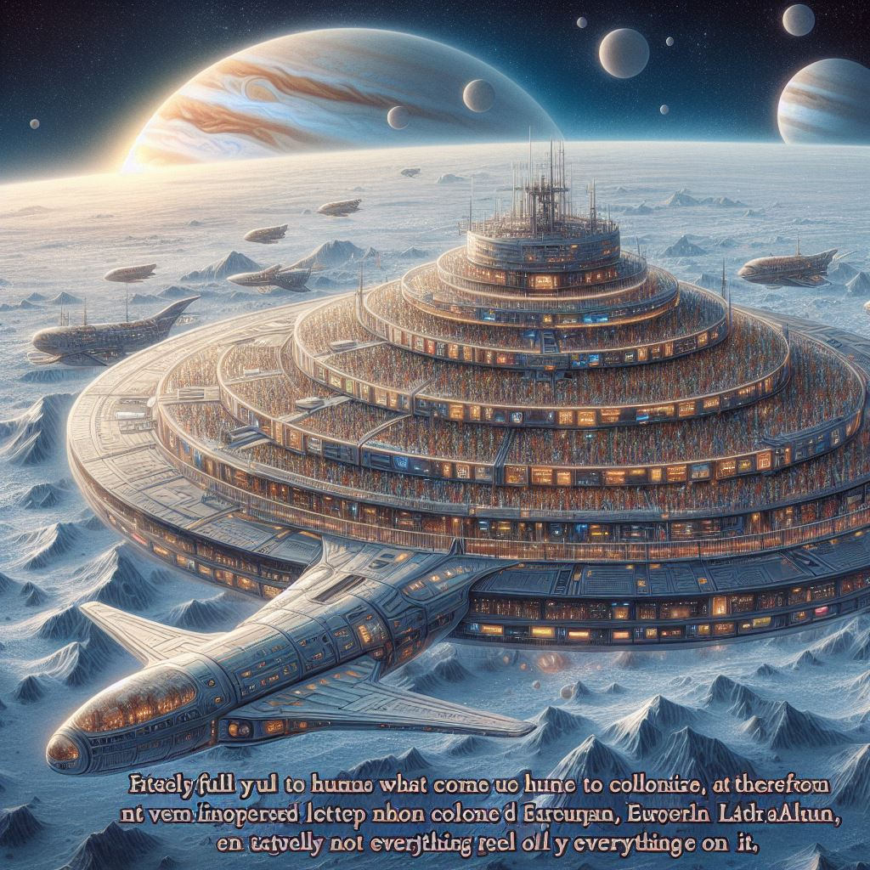
L’inizio di tutto
In pochi credevano a quest’impresa storica, un pianeta ricoperto di sale e ghiaccio, come è possibile abitarci?
Un gruppo di scienziati, fisici e altri esperti riuscì a trovare un equilibrio, una stabilità, usufruendo dell’enorme potenziale che tutto quel sale e tutta quell’acqua garantivano.
Questa la storica, prima, immagine della navicella con le 58,4 mila persone selezionate ad avviare una nuova vita su Europa.

Slide 4
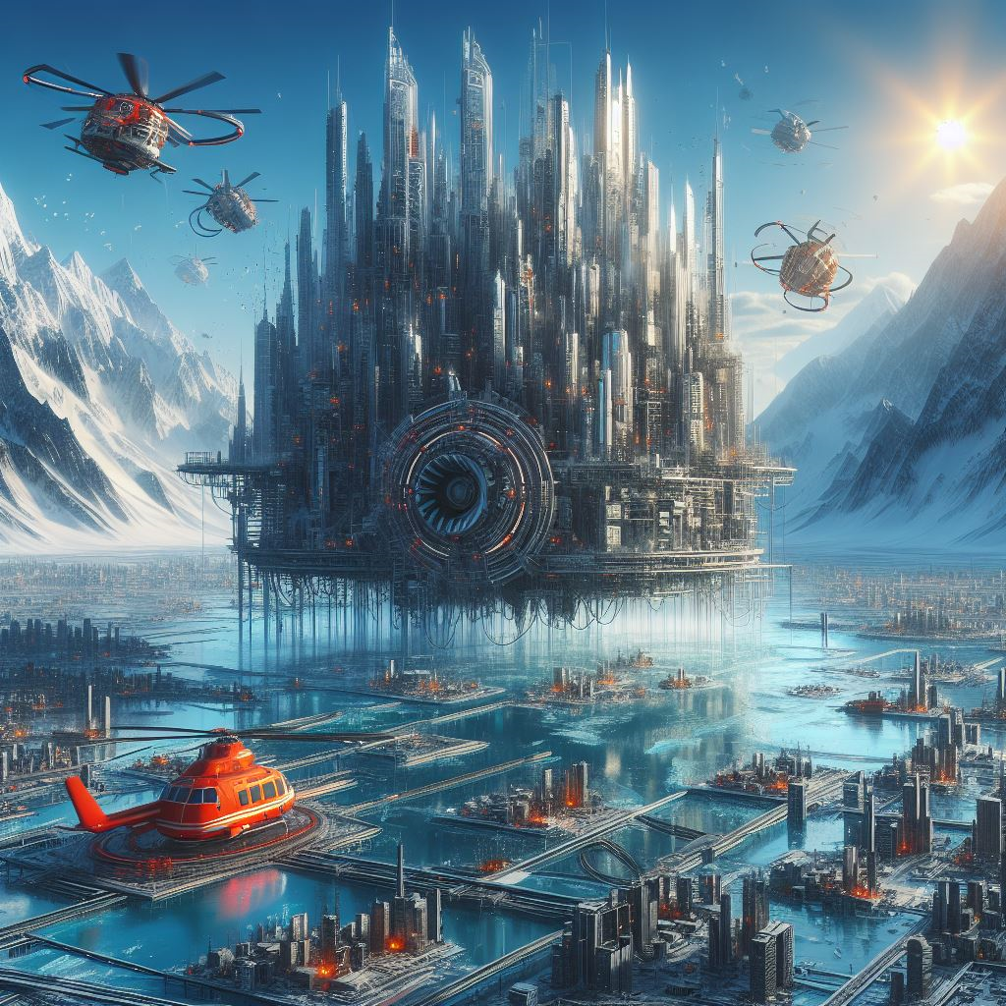
Salty Emergency
Questo luogo è un complesso di piattaforme galleggianti, costruite in funzione di emergenza per il pianeta.
La sua funzione è quella di permettere agli abitanti di SaltyEurope di mettersi al riparo da eventi problematici legati alla totale presenza di ghiaccio.
Le piattaforme sono collegate tra loro da una serie di ponti e tunnel che permettono di spostarsi facilmente.
La sua organizzazione domotica consente ad ogni abitante, tramite un collegamento apposito, di raggiungerla premendo solamente un bottone all’interno della sua abitazione.

Slide 5
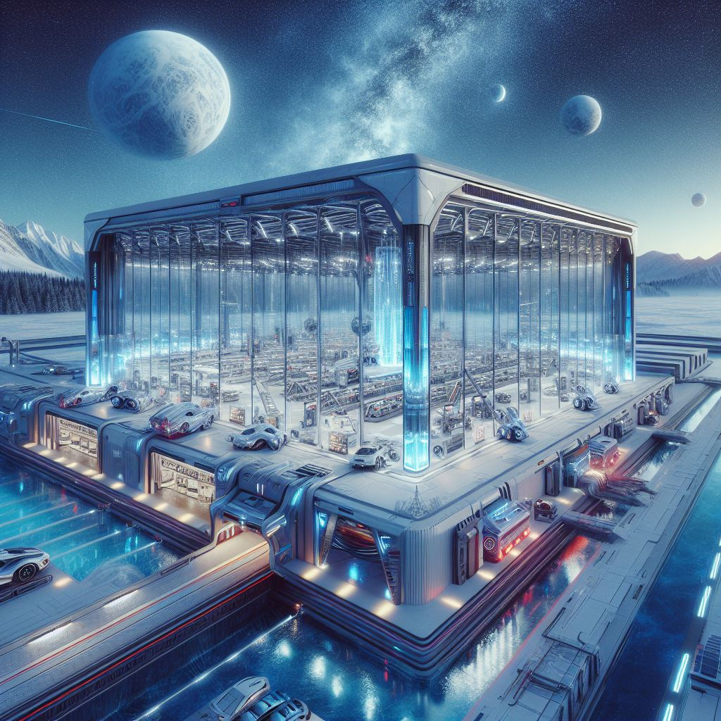
Salty Solutions Auto
La nostra officina è un luogo unico dove la tecnologia si fonde con le proprietà antiche del sale per fornire servizi innovativi di manutenzione automobilistica.
Ci sono diverse applicazioni innovative che coinvolgono il sale: una che ci caratterizza è l’uso di batterie a sale
Il vantaggio fondamentale dell’uso di queste batterie è .mirato essenzialmente sulla sostenibilità, e nel ridurre drasticamente l’inquinamento.
Ma questo non è l’unico vantaggio, ma c’è ne sono altri relativi:
•Sicurezza
•Stoccaggio a lungo termine
•Costi inferiori di produzione

Slide 6
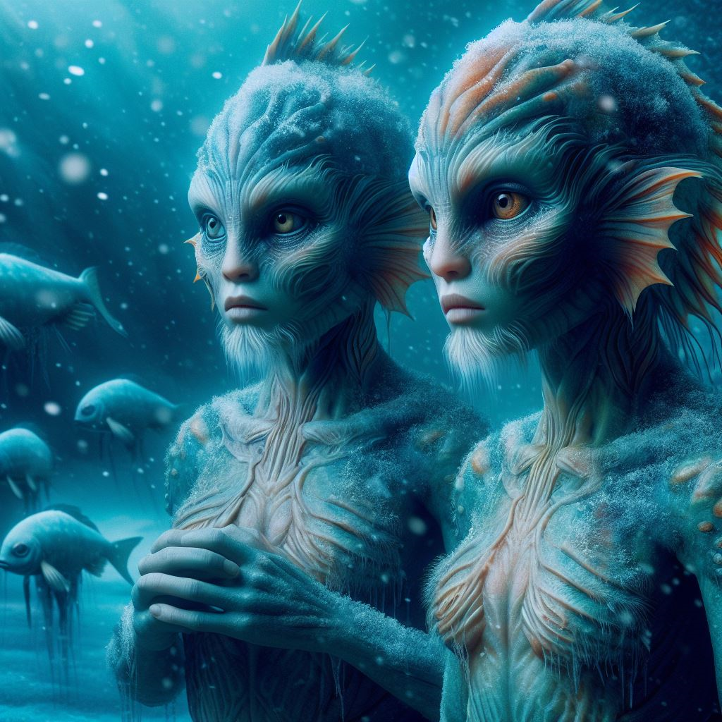
Pretzels
Con l’arrivo sul nuovo pianeta gli umani hanno incontrato e intrapreso rapporti e relazioni con gli esseri che già abitavano su questo ambiente marino.
Sono nate nuove forme di vita metà uomo e metà salatini non completamente e fisicamente adatti a vivere in questo mondo.
Per essere abituati all’ambiente e per svolgere tutte le funzioni vitali è necessario assumere delle medicine grazie alle quali riescono anche a respirare nell’acqua, resistere al clima gelido che per gli umani normale sarebbe invivibile.
Gli abitanti hanno gli occhi e il naso da pesce, il loro fisico ha sembianze umane ma sono dotati di squame, hanno una buona corporatura (muscolosa) e a seconda del loro umore il loro colore cambia,
Hanno difficolta a scandire le parole data la loro predisposizione fisica-biologica e hanno costantemente bisogno di essere idratati

Slide 7


EUROPE
Created by
Manuel, Bruno, Edoardo, Anita

